Slide 1

высшего образования
«Санкт-Петербургский политехнический университет Петра Великого»
Федеральное государственное автономное образовательное учреждение
Цифровая этика (культура сетевого этикета, цифровой имидж).
Работу выполнили:
Преподаватель: Горелов С. В.
Боровская Мария Ушакова Валерия
Биоинженерия и биоинформатика 4750601/50001
Санкт-Петербург 2025

Slide 2
Цель:
Повышение осведомленности и формирование ответственного поведения в цифровом
пространстве.
Задачи:
Поиск подходящей информации и ее анализ.
Структурирование и объяснение полученной информации.
Выступление с презентацией на тему «Цифровая этика (культура сетевого этикета, цифровой имидж).»

Slide 3
Введение:
Цифровая этика — совокупность неформальных правил поведения в Интернете, которые регулируют отношения в цифровой среде и нацелены на поддержание неагрессивной (экологичной), вежливой, эффективной, комфортной и уместной коммуникации между пользователями.
Для обычного пользователя она проявляется через две основные практики:
Культура сетевого этикета — это «как» мы общаемся.
Цифровой имидж — это «кто» мы в сети.

Slide 4
Основные области, которые она изучает и
регулирует
Конфиденциальность и контроль над данными
Справедливость алгоритмов и борьба с дискриминацией
Ответственность и безопасность
Человеческая автономия и свобода
воли
Цифровое неравенство
Долгосрочное влияние на человечество
1.0 График осведомленности людей, что такое цифровой этикет.

Slide 5


История
Происхождение цифрового этикета принято связывать с сетевым этикетом, или «нетикетом» возникшим в середине 1980-х гг. в эхоконференциях Фидонета.
– понятием,
киберпространство значительно отличается от пространства повседневного общения.
даже в киберпространстве следует заботиться об этичном отношении к собеседникам, помня, что за экраном скрывается человек.
1.1 Virginia Shia
1.2 Netiquette (1994)

Slide 6
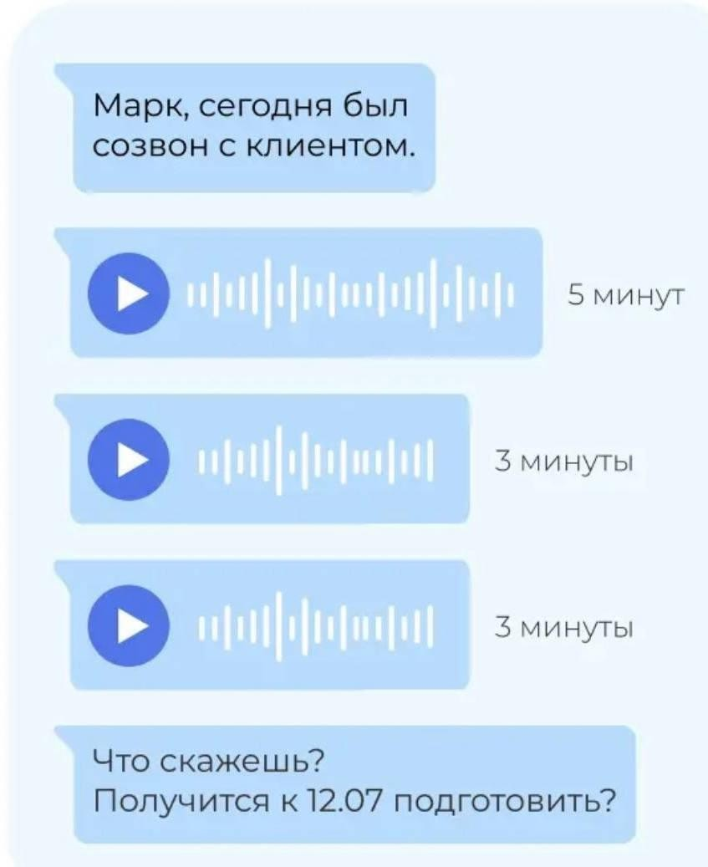
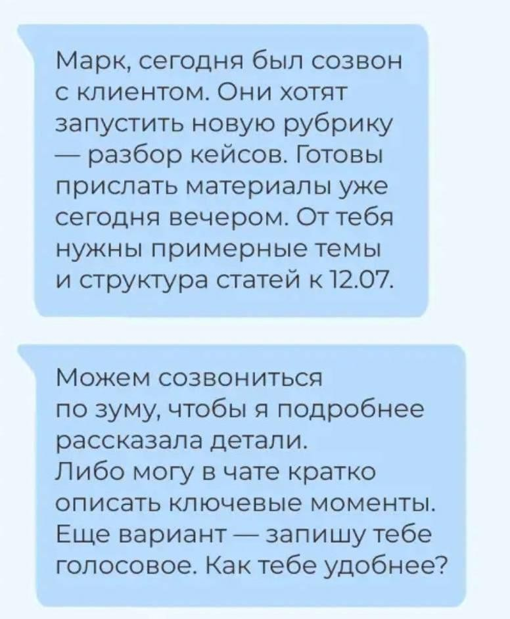
Основные принципы Нетикета:
Помните о человеке.
Соблюдайте правила грамотности и пунктуации.
Будьте точны и проверяйте информацию.
Уважайте время других.
Не злоупотребляйте CAPS LOCK.
Уважайте авторское право
1.3 несоблюдение принципа нетикета.
соблюдение принципа
нетикета.

Slide 7


Кодификация
Все привело к увеличению ответственности авторов.
Установление новых норм в справочники по деловому этикету.
1.4 Blodder's Code of Conduct (2007)
1.5 Emily Post (2021)
6

Slide 8
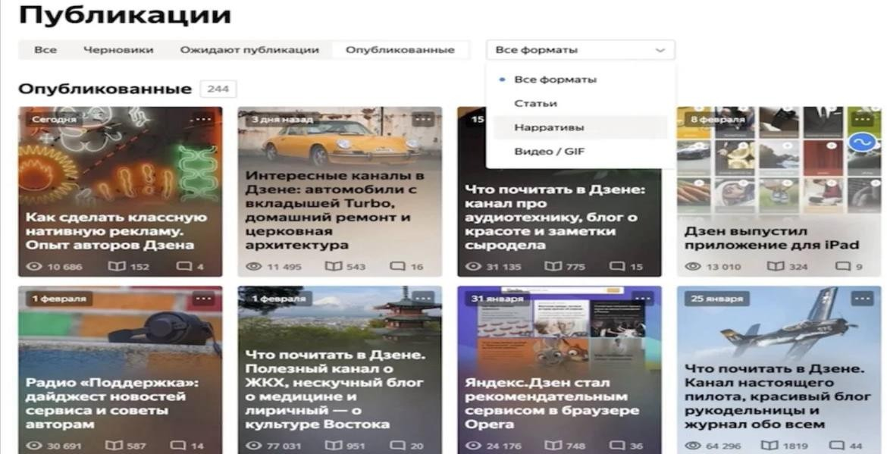
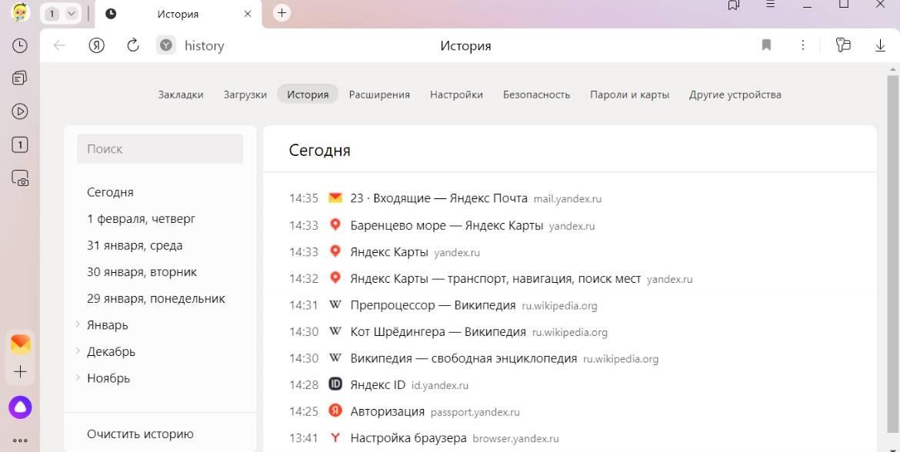
Цифровой имидж
Цифровой имидж — это совокупная информация о человеке, существующая в цифровом пространстве. Это своего рода ваша "визитная карточка" в интернете, которую формируете как вы сами, так и другие люди, и даже автоматизированные системы.
Активный цифровой след
Пассивный цифровой
след
1.6 примеры цифрового следа.

Slide 9
Как управлять своим цифровым имиджем
Примеры способов управления:
Аудит.
Настройка приватности.
Создание позитивного контента.
Аутентичность.
Регулярная "гигиена".

Slide 10
Выводы
Цифровая этика - это основа для взаимодействия - безопасность развития всего онлайн-сообщества.
Границы между онлайн и офлайн стерты - репутация,конфликты и последствия действий в цифровом пространстве напрямую влияют на реальную жизнь. Цифровая этика учит целостности и последовательности.
Сетевой этикет требует совместных усилий - задача не только для отдельных людей, но и для компаний,общественных организаций.

